Slide 1
對稱(Symmetries)
連續抽撲克牌，問，第一張抽到K且第二張抽到A的機率為何?
  第一張抽到K
  第二張抽到A
連續抽5張撲克牌，問，第3張抽到A且第5張抽到K的機率為何?
4
52
符合結果
4×4
52×51
機率
=
=
所有結果
4
51
機率
符合結果
4×4×50×49×48
52×51×50×49×48
=
=
50 49 48
所有結果
4 4
?
?
A
?
K

Slide 2


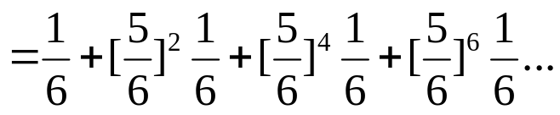
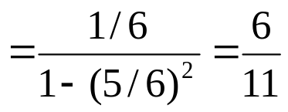
獨立事件 (Cont.)
七仔及小狄輪流丟擲1個骰子；七仔先丟。誰先丟到4點就是贏家。計算七仔贏的機率與小狄贏的機率。

Slide 3
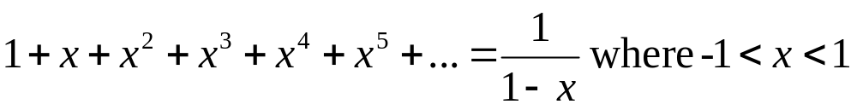
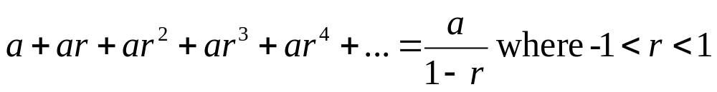
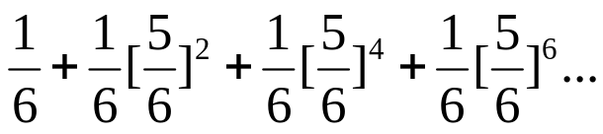
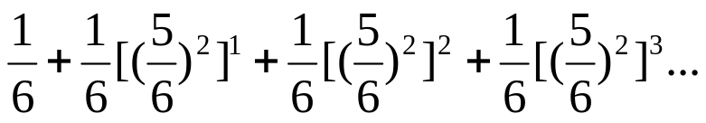
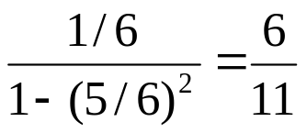
獨立事件 (Cont.)
幾何級數 (中文課本 p. 41, 原文課本 p. 36)
a
r

Slide 4
二項式與多項式分配 (Binomial and multinomial distributions)
有四張紙牌分別寫上A, B, C, 與D，從這四張中抽九次，且抽完後放回，問，抽到3次A, 1次B, 3次C及2次D的機率為何?
  思考：
    每次抽牌，結果有幾種可能?
    會不會有重覆計算?
    每次抽牌都是獨立事件嗎?

Slide 5
二項式與多項式分配 (Binomial and multinomial distributions) (Cont.)
  連抽九次，可能的結果有多少種?
  假設被抽到的A分別以A₁, A₂及A₃分別表示抽到情況，問，就A而言，有多少種可能的組合?
  假設被抽到的C分別以C₁, C₂及C₃分別表示抽到情況，問，就C而言，有多少種可能的組合?
  假設被抽到的D分別以D₁及D₂分別表示抽到情況，問，就D而言，有多少種可能的組合?
  若以上述假設A₁, A₂, A₃, B, C₁, C₂, C₃, D₁及D₂的標示法，問，有多少種排列法?
4⁹
3!
3!
2!
9!

Slide 6
二項式與多項式分配 (Binomial and multinomial distributions) (Cont.)
  A₁, A₂, A₃, 與 A₂, A₁, A₃, …等均視為相同的結果，因此9!種裡有3!個A的抽出被重覆計算
  C與D與A有同樣的情況，因此，在9!種可能結果裡有3!的C抽出結果被重覆計算，有2!的D抽出結果被重覆計算
  所以
  機率為
9!
3!3!2!
9! ➔
9!
3!3!2!
[P(A)]³ [P(B)] [P(C)]³ [P(D)]²
P(3A, B, 3C, 2D) =
2
9×8×7×6×5×4×3!
3!×3×2×1×2×1
[P(A)]³ [P(B)] [P(C)]³ [P(D)]²
=
=5040[P(A)]³ [P(B)] [P(C)]³ [P(D)]²

Slide 7



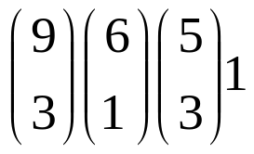
二項式與多項式分配 (Binomial and multinomial distributions) (Cont.)
另一種思考方式：
  9個位置，在其中排入3個完全相同的A，有幾種排法?
  接著，排入1個B，有幾種排法?
  接下來，排入3個完全相同的C，有幾種排法?
  最後，排入2個完全相同的D，有幾種排法?
  機率可算得如
A A A
A A A
=
9!
3!6!
5!
3!2!
=
9!
3!3!2!
6
9!
3!3!2!
[P(A)]³ [P(B)] [P(C)]³ [P(D)]²
P(3A, B, 3C, 2D) =
2
9×8×7×6×5×4×3!
3!×3×2×1×2×1
[P(A)]³ [P(B)] [P(C)]³ [P(D)]²
=
=5040[P(A)]³ [P(B)] [P(C)]³ [P(D)]²

Slide 8
二項式與多項式分配 (Binomial and multinomial distributions) (Cont.)
對n個獨立試驗，每一個試驗有r個可能結果，這樣的情況稱n個試驗的結果具有多項式分佈(multinomial distribution)
以上述題目為例，其稱之為9個試驗的結果具有多項式分佈

Slide 9
二項式與多項式分配 (Binomial and multinomial distributions) (Cont.)
丟1顆骰子100次，問，結果是25次1點、30次2點、45次大於2點的機率為何?
  連抽100次，可能的結果有多少種?
  假設丟到的1點分別以1₁, 1₂, 1₃類推以分別表示丟到情況，問，就1而言，有多少種可能的組合?
  假設丟到的2點分別以2₁, 2₂, 2₃類推以分別表示丟到情況，問，就2而言，有多少種可能的組合?
  假設丟到點數大於2的情況分別以A₁, A_{2,} A₃…類推以表示抽到情況，問，就大於2而言，有多少種可能的組合?
  若以上述假設1₁, 1₂, 1₃, …, 2₁, 2₂, …, A₁, A₂, A₃…的標示法，問，有多少種排列法?
6¹⁰⁰
25!
30!
45!
100!

Slide 10
二項式與多項式分配 (Binomial and multinomial distributions) (Cont.)
  1₁, 1₂, 1₃, 與 1₂, 1₁, 1₃, …等均視為相同的結果，因此100!種裡有25!個1的丟擲結果被重覆計算
  2點與大於2點均與1點有同樣的情況，因此，在100!種可能結果裡有30!的2點丟到結果被重覆計算，有45!的大於2點丟擲結果被重覆計算
  所以
  機率為
100!
25!30!45!
100! ➔
P(25次1點, 30次2點, 45次大於2點) =
100!
25!30!45!
[P(1)]²⁵ [P(2)]³⁰ [P(>2)]⁴⁵
100!
25!30!45!
=
[P(1/6)]²⁵ [P(1/6)]³⁰ [P(4/6)]⁴⁵
100!
25!30!45!
=
[P(1/6)]⁵⁵ [P(4/6)]⁴⁵

Slide 11
二項式與多項式分配 (Binomial and multinomial distributions) (Cont.)
典型的獨立試驗
  丟擲硬幣
  丟擲骰子
  把球丟入箱子
  取出後放回
  從大母體中取出後不放回 (Ex. 民意調查)

Slide 12
二項式與多項式分配 (Binomial and multinomial distributions) (Cont.)
一個箱子裡放了20顆紅球，10顆白球，30顆黑球及50顆綠球，從箱子中抽15顆球，取出後放回，問，取出的球分別為7紅、2白、4黑及2綠的機率為何?
  每次抽取都是獨立試驗嗎?
  抽到紅球的機率?
  抽到白球的機率?
  抽到黑球的機率?
  抽到綠球的機率?
YES!
20/110
10/110
30/110
50/110

Slide 13
二項式與多項式分配 (Binomial and multinomial distributions) (Cont.)
  在抽取的15次裡，抽到紅球的結果裡重覆計算的有多少?
  在抽取的15次裡，抽到白球的結果裡重覆計算的有多少?
  在抽取的15次裡，抽到黑球的結果裡重覆計算的有多少?
  在抽取的15次裡，抽到綠球的結果裡重覆計算的有多少?
7!
2!
4!
2!
15!
15!
7!2!4!2!

Slide 14

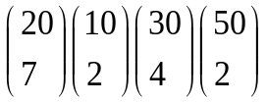
二項式與多項式分配 (Binomial and multinomial distributions) (Cont.)
  機率為
若15顆球的取法是取出後不放回，問，抽到7紅、2白、4黑及2綠的機率為何?
  所有的可能結果?
  符合的結果?
  機率為?
15!
7!2!4!2!
(20/110)⁷(10/110)²(30/110)⁴(50/110)²
P(7紅, 2白, 4黑, 2綠) =
P(7紅, 2白, 4黑, 2綠) =

Slide 15
二項式與多項式分配 (Binomial and multinomial distributions) (Cont.)
一個箱子裡放了20顆紅球，10顆白球，30顆黑球及50顆綠球，從箱子中抽15顆球，取出後放回，問，取出的球分別為7紅、2白的機率為何?
  消除重覆計算
  各種球被抽到的機率
  機率為
15!
7!2!6!
(20/110), (10/110), (80/110)
P(7紅, 2白) = P(7紅, 2白, 6其他)=
15!
7!2!6!
(20/110)⁷(10/110)²(80/110)⁶

Slide 16
二項式與多項式分配 (Binomial and multinomial distributions) (Cont.)
一個箱子裡放了20顆紅球，10顆白球，30顆黑球及50顆綠球，從箱子中抽15顆球，取出後放回，問，取出的球分別為7紅、8白的機率為何?
  消除重覆計算
  各種球被抽到的機率
  機率為
15!
7!8!
(20/110), (10/110), (80/110)
15!
7!8!
(20/110)⁷(10/110)⁸
P(7紅, 8白) = P(7紅, 8白, 無其他)=

Slide 17
二項式與多項式分配 (Binomial and multinomial distributions) (Cont.)
亞洲大學有30%的學生來自高雄，60%來自台中，另外10%來自其他縣市。設中國時報隨機對因金融風暴而休學的學生中任選10名，問這10名同學中6位來自高雄4位來自其他縣市的機率為何?
  抽樣算不算獨立試驗?
  使用多項式分佈，機率為
YES!
P(6高, 4其他) =
10!
6!4!
(0.3)⁶(0.1)⁴

Slide 18
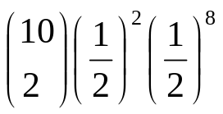
白努利與二項式分佈
丟擲一枚公平的銅板10次，問，2次正面的機率為何?
  正面的機率?
  反面的機率?
  2次正面的機率為
白努利試驗(Bernoulli trials)
  獨立重覆的實驗
  假設任一實驗 P(成功) = p, p(失敗) = 1 – p =q
1/2
1/2
P(2正)=

Slide 19

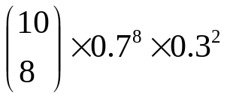
白努利與二項式分佈 (Cont.)
  在多項式分佈情況下
    P(n次實驗有k次成功)=P(k次成功, n次失敗)
假設新車的故障機率0.3, 某車商賣了10部汽車，問，賣出去的10部車中有2部是故障的機率為何?
n!
k!(n-k)!
=
p^{k}q^{n-k}
可表示成
P(賣出的10部車8車是正常)=

Slide 20

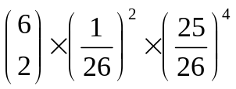
白努利與二項式分佈 (Cont.)
  假設，車商賣出的10部車中，最先賣掉的兩部是故障的機率為何?
一個字串包含6個字母，問，其中包含有2個Z的機率為何?
  每個位置挑字母都是獨立試驗嗎?
  每個位置的結果有哪些?
  字母是Z的機率為何?
  非Z的機率又為何?
P(BBWWWWWWWW)=
YES!
Z 與 非Z
1/26
25/26
P(2Z)=

Slide 21
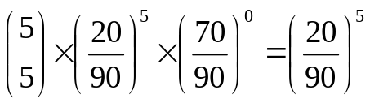
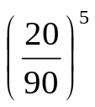
全部或全無問題
一個箱子中放了20顆白球，30顆黑球及40顆紅球，以取出後放回的方式抽取5顆球，問，抽中五顆球的機率為何?
  使用二項式分佈如何求?
  更簡單的方法
P(全白)=
P(5W)=
P(全白)=
P(WWWWW)=

Slide 22
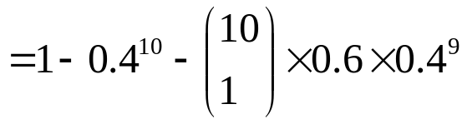
全部或全無問題 (Cont.)
一枚偏斜的銅板，丟擲得到正面的機率為0.6。設丟擲該銅板10次，問，至少有2次正面的機率為何?
  互補的概念
P(至少2正)=1-P(無正)-P(1正)

Slide 23
幾何分佈 (Geometric distribution)
設一枚銅板丟擲得到正面的機率為 P(正) = p，假設重覆不斷進行試驗直到第10次才出出現第一次正面，問，這樣的機率為何?
  P(丟擲10次才出現1個正面)=P(前9次都是反面且第10次是正面) = (1-p)⁹p
  在白努力試驗中得到第一次成功的試驗數，其中P(成功)=p 稱之為具參數p之幾何分佈。

Slide 24
幾何分佈 (Geometric distribution) (Cont.)
與二項分佈不同的是，幾何分佈投擲的次數並非固定，運氣好只要投擲一次，運氣不好就可能要投擲很多次了
假設進行試驗直到第x次才出現成功，則表示前x-1次的試驗都是失敗的，則
  P(x次成功) = (1-p)^{x-1}p

Slide 25
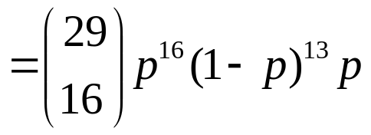
負二項分佈
設丟擲一個銅板直到第17次出現正面。假設是第30丟擲才出現第17次正面，則機率為
P(丟擲30次得到第17次正面)=P(丟擲29次裡有16次正面且第30次是正面)
=P(丟擲29次裡有16次正面)P(第30次是正面)
在白努利試驗中，要得到第r次成功所用的試驗次數，其中P(成功)=p
被稱之為具參數r與p的負二項式分佈

